Slide 1
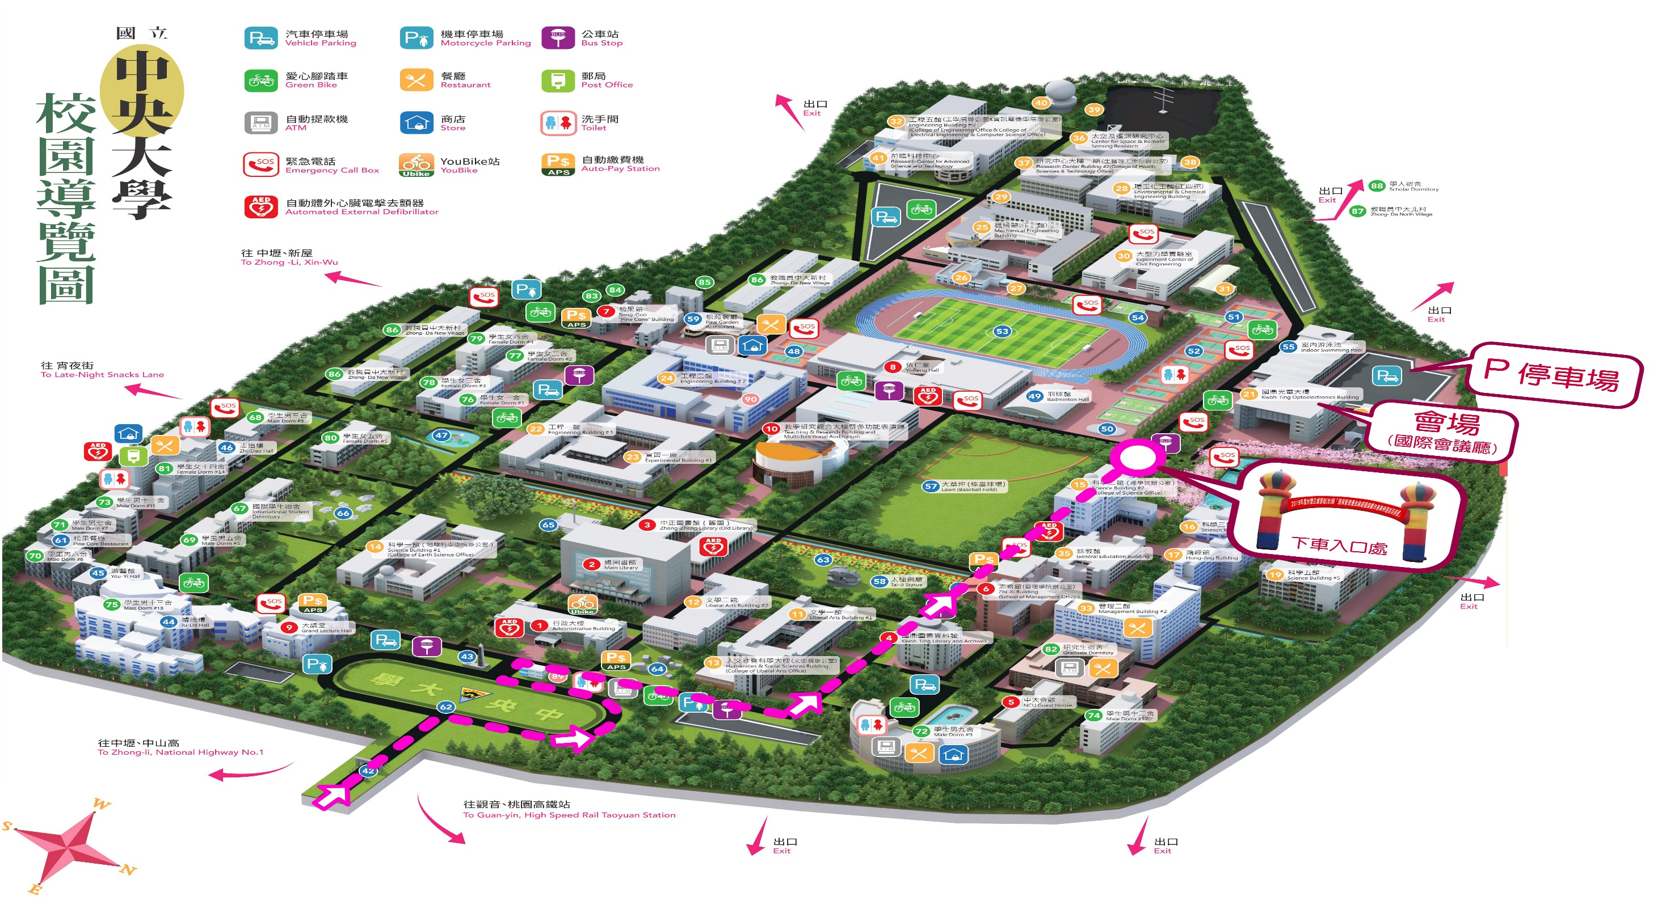
中央大學國鼎光電大樓會議場所及停車場位置

Slide 2
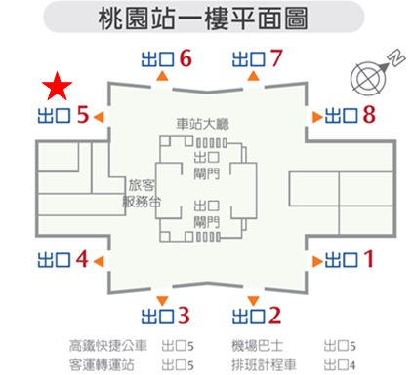
桃園高鐵站接駁車乘車地點
接駁車上車處
5號出口
預定08:20發車
高鐵桃園站出口導引圖

